Slide 1
Why the Internet Sucks: A Core Perspective
Yves Müller
Fachbereich Mathematik und Informatik
Institut für Informatik

Slide 2
Gliederung
Motivation
Grundlagen
Problemstellung
Lösungsansätze
Zusammenfassung

Slide 3
Motivation

Slide 4
Grundlagen – Präfix-Routing
Routing
  Paketweiterleitung
  Einscheidung an jedem Knoten
Routing-Tabelle
  Zuordnung: Nachbarn zu Präfixe
  Einträge
    statisch
    Austausch durch Routing-Protokolle
Routing-Protokolle
  IGP (Interior Gateway Protocol)
  EGP (Exterior Gateway Protocol)

Slide 5
Grundlagen – Netzwerke & Verbindungen
Netzwerke
  verschiedene Techniken
  verschiedene Verhalten gegenüber Datenverkehr
    Edge-Netzwerke (EN)
    ISPs
Verbindungen
  Peering Point
  Uplink
    Präfix wird kürzer
12.4.3.0/22
12.4.0.0/16
12.2.0.0/16
12.5.0.0/16
12.5.4.0/22
12.5.3.0/22

Slide 6
Grundlagen – Netzwerkstruktur
hierarchisch
  Routing-Komplexität gering
    nur Pfade zu eignen Subpräfixen
    → kleine steuerbare Routing-Tabelle
    → kleine Default-Free-Zone (DFZ)
  zentrale Instanz
flach
  Robust gegen Ausfall
  Routing aufwendig
    Pfade zu allen Präfixen benötigt
    → große Routing-Tabelle
    → große Default-Free-Zone

Slide 7
Grundlagen – Autonome Systeme (AS)
Zusammenschluss von Netzwerken
gemeinsame Routing-Policy
AS-Nummer
Typen
  Transit-AS
  Stub-AS
    multihomed
    singlehomed
AS 589
AS 5612
AS 176
AS 4323
AS 630

Slide 8
Problemstellung
Die Skalierbarkeit des Routing in der DMZ ist dadurch gefährdet, dass die Edge-Netzwerke in den Routing-Tabellen abgebildet werden.

Slide 9
Problemstellung – Multihoming
Anbindung eines Netzwerkes über mehrere ISPs
Motivation
  Redundanz
  Lastverteilung
Problem
  Sichtbarkeit aller Routen in der DFZ
Internet
ISP-A
2.0.0.0/16
ISP-B
3.0.0.0/16
EN
2.0.4.0/22

Slide 10
Problemstellung – PIs
providerunabhängige Addressen (PI)
  kein Subpräfix eines ISPs
Vorteile für ENs:
  Möglichkeit zum Multihoming
  kein Präfixwechsel bei Wechsel des ISPs
Präfix in DMZ sichtbar
  → Wachstum der Routing-Tabellen
Internet
Internet
2.0.0.0/16
ISP-A
2.0.0.0/16
ISP-B
3.0.0.0/16
23.0.1.0/22
EN
14.3.1.0/22

Slide 11
Problemstellung – Identifier & Locator
Verwendung der IP-Adresse
  Identifikation eines Sockets als Identifier
  Routing-Entscheidung als Locator
Änderung der Routing-Informationen
    → Verbindungsabbruch
Identifier ist eindeutig
    → nur eine Routing-Information assoziiert

Slide 12
Problemstellung - Deaggregation
ISP-C
ISP-A
2.0.0.0/17
1.0.0.0/16
ISP-B
2.0.128.0/17

Slide 13
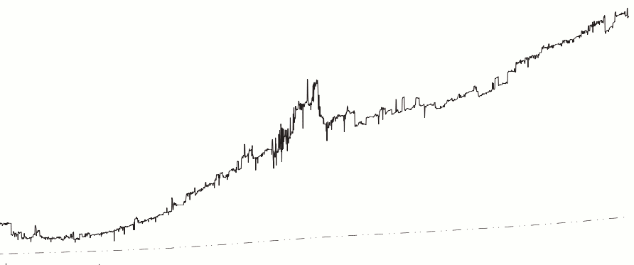
Problemstellung - Statistik
Einträge in BGP-Tabelle
Allocierte Addressblöcke
Testmessung an ca. 60 verschieden EGP-Routern
weitere Ergebnisse:
  1998: 1,33 Routen pro Adressblock
  2004: 2,54 Routen pro Adressblock
  Januar – Juli 2004: 24 000 Einträge gelöscht und 36 000 Einträge ergänzt
    hohe Zahl an Einträgen → hohe Zahl an Updates

Slide 14
Lösungsansätze
TRRP
STCP
LISP
Separation
Elimination
TCP-MH
Six/One
shim6

Slide 15
Lösungsansätze – Elimination
Verzicht auf PIs
  → neue Ansätze für Multihoming
  → Vereinfachung des Präfixwechsels
Modifikationen nötig
  Transportsicht (TCP-MH)
  Anwendungsschicht (DNS)
  Netzwerkshicht (shim6)
shim6
  Adressaustausch
  Erreichbarkeit beobachten und speichern
    → ggf. Adressen umschreiben
Internet
Internet
2.0.0.0/16
ISP-A
2.0.0.0/16
ISP-B
3.0.0.0/16
EN
2.0.1.0/22
3.0.1.0/22

Slide 16
Lösungsansätze – Separation
Idee: IP-Funktionen trennen
  Endpoint Identifier (EID)
    → für Socket-Kommunikation
  Routing Locator (RLOC)
    → zum Routing in der DMZ
Umwandlung
  zwischen EN und ISP
  verschiedenen Ansätze
    Tunneling (LISP)
    Address Reweriting (six/one)
Mapping-System
  Zuordnung zw. RLOCs und EID
DFZ
Edge Space

Slide 17
Lösungsansätze – Vergleich
Separation
Elimination
transparent für ENs und Router innerhalb der DFZ
Änderungen an vielen Endgeräten

Slide 18
Quellen

